Slide 1

Challenges in Information-Seeking QA: Unanswerable Questions and Paragraph Retrieval
吴楷文

Slide 2
1. Background
两类问题：
1.基于文本的问题解决准确率很高
2.独立于文本的问题依旧是一个挑战

Slide 3
2. Introduction
提升方向：
1.段落选取
2.可答性预测

Slide 4
3. Dataset
数据集：
1.Natural Questions(NQ):谷歌搜索英文问题集
2.TyDi QA:谷歌发布的涵盖11种语言的问题集
3.SQuAD 2.0:人为地基于文段提问并给出答案

Slide 5
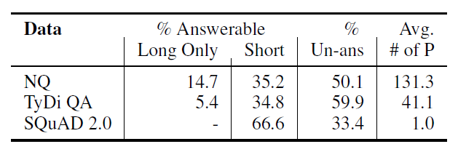
3. Dataset
差异：
1.不可答问题的来源
2.答案段落数量

Slide 6
3. Dataset
模型判断为不可答的情况：
1.模型不能从匹配文本中提取出答案
2.问题的答案分散在多个段落中

Slide 7
4. QA performences with Gold T and Gold P
1.Gold paragraph
2.Gold type

Slide 8
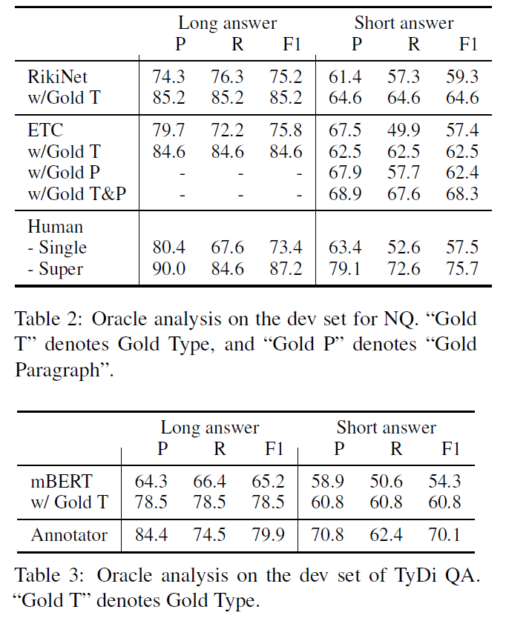
4. QA performences with Gold T and Gold P
Gold T&Gold P 对模型的提升

Slide 9
4. QA performences with Gold T and Gold P
Gold T&Gold P 对模型的提升

Slide 10
5. Answerability Prediction
可答性预测实验：
1.Q only
2.QA models

Slide 11
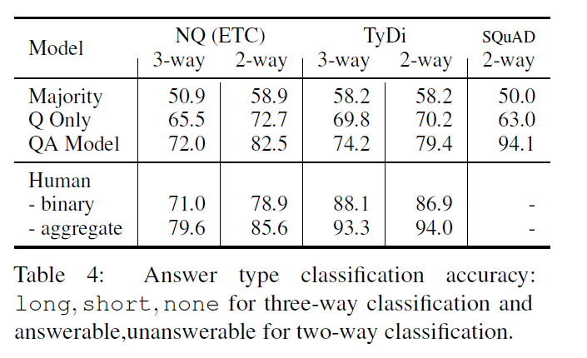
5. Answerability Prediction
可答性实验结果

Slide 12
6. Annotating Unanswerability
不可答性分析：
1.不可答性来自哪里？
2.当维基不是唯一的信息源时，部分不可答问题是否可答？

Slide 13
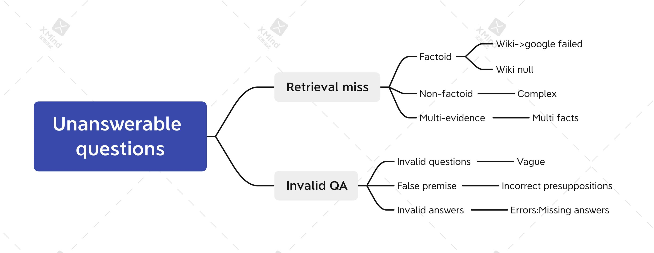
6. Annotating Unanswerability
不可答问题分类

Slide 14
6. Annotating Unanswerability
Retrieval miss
Factoid:维基有答案，但是谷歌没有成功定位到/维基没有答案（eg:when is this is us season 2 released on dvd？）
Non-factoid:答案的复杂度过高，一个段落无法总结出结果
(eg:what is the difference between a bernese mountain dog and a swiss mountain dog?)
Multievidece:答案需要基于多个事实进行推理(how many states in india have at least one international border?)

Slide 15
6. Annotating Unanswerability
Invalid QA
Invalid questions:提问不清晰/陈述句(eg:the judds love can build a bridge album)
False premise:问题基于错误的前提或者假设(eg:what harry potter movie came out in 2008?)
Invalid answers:模型错误，没有能成功找正确答案

Slide 16
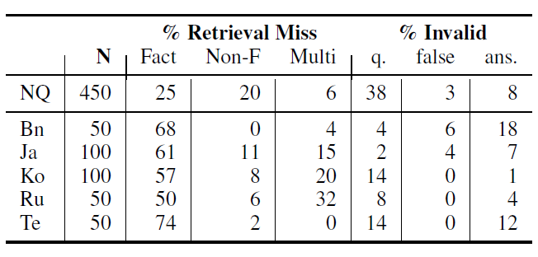
6. Annotating Unanswerability
1. Invalid answers相对而言很少，说明模型的能力是合格的，检查了所有的Invalid answers问题发现这类问题都需要大量浏览相关文档。
2. 在NQ中，问题都是来自于用户的检索记录，错误的提问比较普遍（占到了总问题的14%，在不可答问题中占到了38%）
3. 在TDQA中，文档检索是导致问题不可答的一个主要问题（不同语言中占到了50%-74%）这表明用于搜索相关文档的检索系统还有较大的提升空间
4. TDQA中部分语言的问题难度明显更大，分别有20%，32%的不可答问题集中于韩语和俄语。

Slide 17
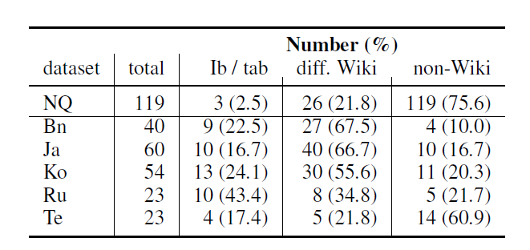
6. Annotating Unanswerability
这些都是factoid问题，在TDQA的日语，韩语和俄语中，分别有66.7%，55.6%和34.8%的答案能在其他维基页面中被找到，而在NQ中大多数factoid问题（75.6%）的答案都可以在非维基页面被找到。这表明若把维基作为唯一的信息源会大大影响答案检索的覆盖面。有时答案还会被概括在表格中，这时候就需要模型去检索表格。还可以用另一种语言去检索问题，提高文档检索的覆盖面，例如孟加拉语的文档信息很少，很多问题都找不到孟加拉语的答案，但是换种语言之后就能找到答案。

Slide 18
6. Annotating Unanswerability
不足之处：
1.本实验目前有部分问题尤其是non-factoid和multi-evidence类问题不可答是因为本实验所采取的模型只能在一个文段中提取信息，若模型可以在多个文段中提取信息，这些问题即可变成可答问题。
2.词汇重叠依旧是一个棘手的问题，对于模型而言当我们给它匹配一个错误但是貌似相关的文段时，它很容易对问题的可答性进行误分类，比如问题是歌曲Angel in my life的演唱者是谁，匹配的文段没有答案，只有My life的演唱者，但是模型会认为可以找到答案，从而判断是可答问题。

Slide 19
7. Conclusion
1.不把维基百科作为唯一的信息源
2.无效问题和模糊问题在QA中很常见，这类问题的目的模糊不清，但是部分这类问题只要被稍微编辑之后就可以回答，可以对它们进行进一步的标注和细分
3.只在一个固定的范围或者一个文段中提取答案大大影响了答案的覆盖范围，可以尝试让模型在整个证据文档中提取答案

